Slide 2

学 习 目 标
通过本方案，我们致力于达到以下目标：
使您系统地掌握关于电话沟通的基本知识。
为你解决在电话沟通中可能
将要面对的一切问题！
传授给您极具实用价值的方
法和理念，使您成为电话沟
通的高手！

Slide 3
内 容 介 绍
第一章 铃声一响，我就失去自我。
第二章 电话技巧=明确流程+注重细节
第三章 明确流程
第四章 注重细节
附录

Slide 4
1.1 我是我
姣姣的故事
两种介绍：
一：我是姣姣！我就是我！
二：大家好！我是姣姣，我来自红河小学。你们到过红河小学吗？红河小学位于美丽的红河之畔，寿山之侧，拥有近100年的悠久历史。校园内环境优雅，树木成荫。拥有一流的师资 ，一流的生源，一流的设备！欢迎您到我们红河小学来做客，真诚地希望与您成为朋友！

Slide 5
1.2 我又不是我
案例分析：园丁老王的玫瑰花
不管在任何地方、任何时间、任何
情况下，也不管您的心情有多么地坏，
您都不能将这种消极的情绪传染给电话
另一端的人！因为您无权这样做，更重
要的是您代表着整个公司。
您不可能有第二次机会来重建您的第一印象。
--------卡耐基
Notes:
测试

Slide 6
本章回顾
铃声一响，我就失去自我
当您在工作时，您在电话中给对方留下的印象将使对方
将您的表现自然而然地与公司的形象联系起来！
（1）我是我
作为一个独立的人，在生命归属的意义 ，我只属于我。我所做的一
切，都是为了将我的生命意义最大限度地张扬。
（2）我不是我
在我只属于我的同时，我又不属于我。因为当我打电话的时候，我
代表着整个公司的形象！别人对于公司的认识是通过我来刻画的。所以，
我属于我的同时，我更属于公司！
返回
Notes:
测试

Slide 7
约翰的心事
明确流程
注重细节
成功的电话流程管理！
成熟的电话技巧！
Notes:
测试

Slide 8

2.1 沙漠探险
经过千辛万苦的跋涉，他们终于
到了沙漠的边缘。根据经验，他
们需要备好水、粮食，喂好骆驼，
还有，检查枪支弹药是否有问题
（防土匪用）。
凯旋！
经过努力，冲破
重重艰难险阴，
终于找到了那颗
价值连城的宝石。
由于对地形不熟悉，他们需要请
一位当地人作为向导。
启程之前，先要选择一个预期有
利的天气。如果天公不作美，麻
烦就大了！
到达遗址。要小
心翼翼地防止机
关的暗算，同时，
还要迅速、准确
地找同宝石可能
的大体位置。
中途要经过一个原始部
落，为了避免麻烦，要
奉献金银财宝给部落的
首领，作为借道的代价。
进行过程中，碰到绿洲，应该进
行修整。贮水、饮骆驼、休息。
Notes:
故事

Slide 9
2.2 电话沟通=明确流程+注重细节
明确的电话流程，可以为我们的电话过程提供指南；
详尽的细节警示，有助于我们具体地把握电话交流的各个方面。
Notes:
故事

Slide 10
本章回顾
电话技巧=明确流程+注重细节
本章，我们通过约翰追求嘉莉的故事，以及沙漠探险的
故事，引出了组成本书核心框架的两大因素：明确流程和注
重细节。
（1）两个故事
作为一个独立的人，在生命归属的意义 ，我只属于我。我所做的一
切，都是为了将我的生命意义最大限度地张扬。
（2）电话技巧=明确流程+注重细节
返回
Notes:
测试

Slide 11
类似的误会你有过吗？
是面包？还是钢材？
首先，这样的误会可能导致我们正在从事的事情发生意外。
其次，这样的误会将们时间的浪费，效率的低下。
再次，这样的失误会影响公司的外部形象。

Slide 12
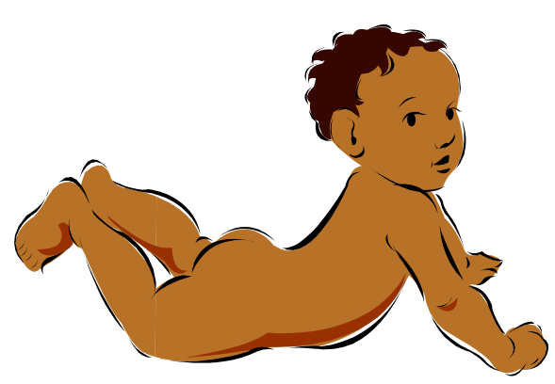

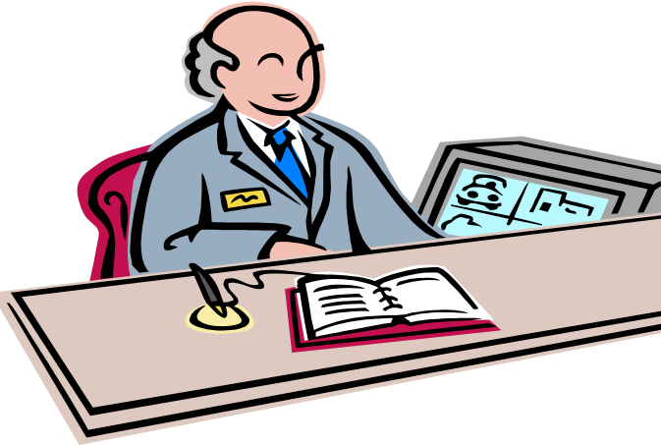

3.1 流程是什么
儿童
老年 青少年
中年
生命的流程

Slide 13
3.2 制定电话流程的标准
以时间为划分标准；
以可操作性为基本原则；
是否考虑到流程使用者的实际情况；
是否提供了明确的步骤；
是否提供了每一步骤的质量标准；
是否有具有实效。
以细化、具体为基本要求。

Slide 14
3.3 接听电话的流程管理
接听电话
主动报出自己单位的名称、自己的姓名和职务
询问对方单位名称、姓名、职务
详细记录通话内容
复述通话内容，以便得到确认
整理记录提出拟办意见
呈送上司批阅或相关人员

Slide 15
（1）接听电话
案例
下班前的辛蒂
你们公司的管理真混乱！
你们公司的人手似乎不足，以致无人接电话；
你们公司是不是已经停止经营了？
你们公司连这样的基本事务都做不好，跟你
们合作岂不是风险很大？
她今天心情不太好吗？
她好象有点不太耐烦；
她似乎不怎么友好；
看来我不怎么受重视。
早上好！
您好！
下午好！
让电话响得太久：
忘记了问候对方：
常用的问候语：
返回

Slide 16
（2）主动报出自己单位的名称、自己的姓名和职务
案例
错误
如果双方在接通电话，迟迟不能确诊对方的身份，就会浪费极大的时间，降低沟通的效率。
如何向对方自报姓名呢？
如果接听您本人的电话或公司的直线电话，只报自己的姓名和职务即可。
如果接听公司总机的电话，报出公司的名称而不需要报出自己的姓名和职务。
如果接听一个部门的电话——
经过总机转的，只需报部门名称和自己的姓名，不需报公司名称。
直接打进的，除了报部门名称和自己的姓名外，还需要报公司名称。
返回

Slide 17
（3） 询问对方单位名称、姓名、职务
明确双方的身份是顺利进行住处沟通的前提。
自报家门后主动询问对方单位的名称以及对方的姓名和职务，这象在黑暗的小屋子里通过沟通带来光明。
返回

Slide 18
（4） 详细记录通话内容
为什么要详细记录通话内容呢？
很多问题并非在电话中就可以解决的，可能要稍后才可能解决，如果您并非过目不忘的人，就要将通话内容记录下来；
有时候我们可能要帮助同事接听电话，这时候尤其要记录通话内容；
有些电话虽然是的给您的，但需要解决的问题是其他同事负责的，因此也需要详细记录通话内容；
在有些特殊岗位，员工的通话记录是必不可少的， 例如热线接听员等。
怎样详细记录通话内容呢？
时间；
对方单位；
对方姓名；
对方职务。

Slide 19
电话记录范例
时间 | 2003年2月13日9时49分 | 部门 | 集团管理部
对方单位 | 电信局 | 对方姓名及职务 | 张玲
通话内容 | 催要1月份电话费。三天后须交。
备注 | 已向财务部申请。
返回

Slide 20
（5） 复述通话内容，以便得到确认
以下信息尤其要注意重复：
对方的电话号码；
双方约定的时间、地点；
双方谈妥的产品数量、种类；
双方确定的解决方案。
双方认同的地方，以及仍然存在分歧的地方。
其他重要的事项；
复述要点的好处：
不至于因为信息传递的不一致，导致双方误解；
避免因为口误或者听错而造成的不必要的损失；
便于接听电话者整理电话记录。
案
例
返回

Slide 21
（6） 整理记录提出拟办意见
用5W1H检查记录内容的完整性：
Who（是谁）；
What（什么事）；
When（什么时候）；
Where（什么地方）；
Why（为什么）。
How（怎么样）；
特别注意：某些电话内容涉及机密，一定要严格保管记录，以防泄漏！

Slide 22
电话记录单
来电单位（姓名） |  | 电话
来电时间
来电内容
处理意见
一
去电单位（姓名） |  | 通话人
接听人 |  | 通话时间
去电内容： |  | 通话结果与处理意见
备注：
二
返回

Slide 23
（7） 呈送上司批阅或相关人员
对一些重要电话，要将近电话记录呈送上司批阅。
重要电话：指内容关系较大，已经超出自己可以决定的权限，必须经过上司批阅的电话。
处理流程：
将电话记录量送上司；
请求上司批阅；
理解并接受上司意见后执行。
为什么要将某些电话呈送上司批阅呢？

Slide 24
3.4 基础拨打电话的流程管理
提前想好谈话要点、列出提纲
拨打电话
询问对方单位、姓名、职务
说明自己单位、姓名、职务
主动询问是否需要再说一遍
在通话记录上注明接听人及时间

Slide 25
（1）提前想好谈话要点，列出提纲
拨打电话前的思考提纲
我的电话要打给谁？
我打电话的目的是什么？
我要说明几件事情？它们之间的联系怎样？
我应该选择怎样的表达方式？
在电话沟通中可能会现哪些障碍？面对这些障碍可能的解决方案是什么？
返回

Slide 26
（2）拨打电话
注意使用礼貌用语；
注意语言简洁明了。

Slide 27
3.5 流程使用的注意事项
既然流程是一种规范机制和控制机制，就必须严格遵循；
基于事件发生情景的不可预知，流程应该视为灵活的机制；

Slide 28
本章回顾
明确流程
（1）流程是什么？
（2）电话流程制订的标准；
（3）接听电话的流程管理；
（4）拨打电话的流程管理。
返回
Notes:
测试

Slide 29
注重细节帮助我们走得更远
改善我们的电话质量应从两个途径入手：
第一，有良好的电话流程作为方向的指引；
第二，通话人清楚地知道在该流程中的每个环节的细节。
本章的任务即在于帮您认清电话流程中应该注意哪些细节。
如果说上一章的“电话流程”是为您
指引方向，那么这一章的“注意细
节”就是为了帮助您沿着正确的方
向走得更远。

Slide 30
4.1 我们应该注重哪些电话细节
要认识到细节是影响我们成败与否的关键所在；
找出究竟是哪些细节在起作用；
关注这些细节。
影响电话质量的细节：
Listen(聆听) Express(表达)
Write(列出电话清单)
Smile(微笑) Polite(礼貌)

Slide 31
4.2 聆听的技巧
聆听意识测验
改善聆听质量的建议：
（1）抓住重点，留心细节。
（2）让电话另一端的人感到您
在用心听他讲话。
（3）重要内容要复述得到确认。
（4）不要随意打断对方的说话。
（5）有目的地将你感兴趣的话题引向深入。

Slide 32
4.3 表达的技巧
一个信
息的表
达
55%
态势语
15%
言语
30%
声音

Slide 33
4.3 表达的技巧
电话沟通的规律：表达的质量决定了沟通的质量。
改善电话表达质量的建议：
（1）目的要明确，主题要集中，观点要鲜明。
我为什么要打电话？
这次电话的主题是什么？
我的观点、主张是什么？
案例：波尔的小包
我为什么要打电话？
这次电话的主题是什么？
我的观点、主张是什么？

Slide 34
4.3 表达的技巧
（2）陈述事实要简洁，说明要点要有条理。
原则：
◆ 陈述事实要简洁；
◆ 说明要点有条理。
简洁的事实陈述是指用最少的语言交待清楚以下内容：
■ When(什么时候？)
■ Where(什么地方？)
■ Who(谁？)
■ What(什么事情？)

Slide 35
4.3 表达的技巧
（3）将语气、语调调节到最佳状态。
合适的表达方式 | 不合适的表达方式 | 合适的表达方式 | 不合适的表达方式
热情的 | 冷漠的 | 友好的 | 充满敌意的
有礼貌的 | 粗鲁的 | 感兴趣的 | 毫无兴趣的
愉快的 | 不耐烦的 | 谦逊的 | 傲慢的
自信的 | 自负的或者委琐的 | 温暖的 | 冷酷的
容易接近的 | 难以相处的 | 简洁的 | 啰嗦的
冷静的 | 较难控制情绪的 | 有条理的 | 混乱的
明智的 | 盲目的 | 措辞得当的 | 词不达意的
轻松的 | 压抑的 | 能抓住重点的 | 事无巨细的
能适时地给对方以回报 | 打断对方谈话或者保持沉默

Slide 36
4.3 表达的技巧
（3）正确的提问。
提问的四种方式：
◆ 开放式提问
◆ 特定的问题
◆ 封闭式提问
◆ 可选择式提问

Slide 37
4.4 列出电话清单
制作电话清单的步骤
看打这个电话是否目的明确；
看打这个电话预期的效果是否符合我们的利益；
看打这个电话对方是否可以理解、接受。
第一步：必要性审查
第二步：数量汇总
第三步：什么时间打
第四步：打给谁
第五步：要点罗列
第六步：轻重缓急度分析
将预打电话的数量统计下来，以防止遗了漏。
对方接电话是否方便？
我有没有空？
要讨论的事情是否时机成熟？
分析您将要讨论的事情，看它跟谁关系最密切？
谁最有权限处理您将要讨论的问题？
谁最有能力解决您的问题？
如果您要找的人碰巧不在，谁还可以接电话？
列明要点有助于您更好地把握电话的过程。
A----代表既重要又紧急的事情；
B----代表不重要但紧急的事情；
C----代表重要但不紧急的事情；
D----代表不重要又不紧急的事情。

Slide 38
4.4 列出电话清单
电话清单范例
序号 | 电话对象 | 电话时间 | 内容要点 | 轻重缓急程度分析 |  |  |  | 备注
 |  |  |  | 轻 | 重 | 缓 | 急
1 | 张常 | 5.12/10:00 | 请他购买15日飞往北京的机票 |  | √ |  | √ | 头等舱
2 | 王倩 | 5.12/15:00 | 询问项目进展情况 |  |  |  | √
3 | 李菲菲 | 5.12/16:30 | 询问为什么上周她会迟到三次 | √
4 | 曹雷 | 5.12/20:00 | 约他出来吃饭 | √
5 | 张常 | 5.13/9:00 | 询问机票是否买到了 |  | √ |  | √
6 | 赵宇飞 | 5.13/10:00 | 交待他在我去北京期间全面主持公司事务 |  | √ |  | √
7 | 高娟 | 5.13/11:00 | 告诉她随我去北京出差，让她安排好时间 |  |  |  | √
8 | 康维佳 | 5.14/9:00 | 告诉他明天上午8点去机场 |  | √
9 | 王翰 | 5.14/14:00 | 告诉他我将于明日中午到北京 |  | √ |  |  | 去接我
10 | 田丫丫 | 5.15/15:00 | 到北京后，约她出来吃饭 |  |  | √

Slide 39
4.5 微笑
微笑
微笑不花一分钱，却能给您带来巨大的好处，它只要瞬间但它留给人的记忆却是永远的；没有微笑，您就不会这样富有和强大；微笑能给家庭带来幸福，能给生意带来好运，给您带来友谊；它会使疲倦者感到愉悦；使失意者感到欢快；使悲哀者感到温暖；它是急病的最好药方；微笑买不着讨不着、借不来、也偷不走；微笑会使对方富有，但不会使您变穷；微笑是无价之宝；有人过于劳累，发不出微笑；把您的微笑献给他们，那天是他们的需要。
摘自《微笑服务的魅力》

Slide 40
4.6 礼貌
一则寓言
您种下什么样的种子，
就会收获什
么样的结果。

Slide 41
本章回顾
注重细节
（1）我们应该注重哪些电话细节呢？
（2）聆听的技巧；
（3）表达的技巧；
（4）列出电话清单；
（5）微笑；
（6）礼貌。
返回
Notes:
测试

Slide 42
附录1
面对面沟通与电话沟通的区别
 | 面对面 | 电话
言语性 | 声音 | 声音
非言语 | 脸部表情 姿势 眼神接触 声调 速度 | 速度 语气 声调
Notes:
测试

Slide 43
附录2
◆ 电话注意事项（1）
听到电话铃响，若口中正嚼东西，不要立即接听电话。
听到电话铃响，若正嬉笑或争执，一定要等情绪平稳后再接电话。
接电话时的开头问候语要有精神。
电话交谈时要配合肢体动作如微笑、点头。
讲电话的声音不要过大，话筒离口的距离不要过近或过远。
Notes:
测试

Slide 44
附录2
◆ 电话注意事项（2）
若是代听电话，一定要主动问客户是否需要留言。。
接听让人久等的电话，要向来电者致歉。
电话来时正和来客交谈，应该告诉对方有客人在，待会给他回电。
工作时朋友来电，应扼要迅速地结束电话。
接到投诉电话，千万不能与对方争吵。
Notes:
测试

Slide 45
课程回顾
第一章 铃声一响，我就失去自我。
第二章 电话技巧=明确流程+注重细节
第三章 明确流程
第四章 注重细节
附录

Slide 46
谢 谢 观 看！
下 次 再 见 ！

